Slide 1
SIMULADOR DE DIAGRAMAS FASORIALES PARA MÁQUINAS SÍNCRONAS
PRUEBA DE ESCRITORIO

Slide 2
Estas serían las entradas del ejemplo, las que se encuentran en las casillas blancas

Slide 3
BOTON: Cargar curva de magnetización
Este botón recibirá un archivo .xlsx con estos datos:
La primera columna es la variable IF en amperios
La segunda columna es la variable EA en voltios
Para el ejemplo supongamos que IF = 1,52A

Slide 4
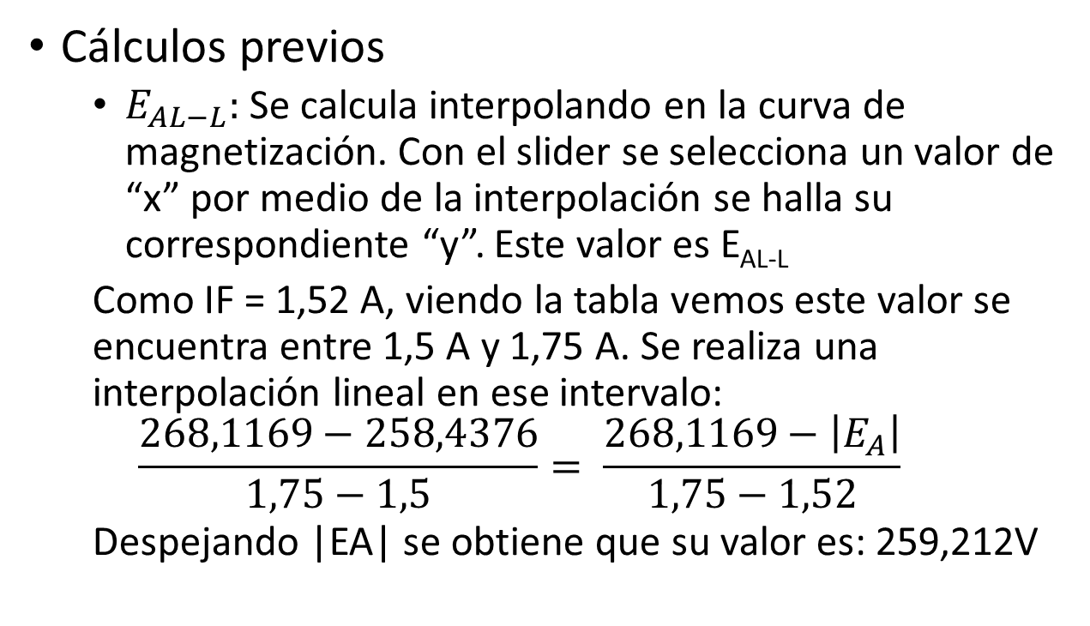
Cálculos – SI Operación generador = con bus inf.
Cálculos previos
$E_{AL−L}:$ Se calcula interpolando en la curva de magnetización. Con el slider se selecciona un valor de “x” por medio de la interpolación se halla su correspondiente “y”. Este valor es E_{AL-L}
Como IF = 1,52 A, viendo la tabla vemos este valor se encuentra entre 1,5 A y 1,75 A. Se realiza una interpolación lineal en ese intervalo:
$$\frac{268,1169−258,4376}{1,75−1,5}= \frac{268,1169−\left|E_{A}\right|}{1,75−1,52}$$
Despejando |EA| se obtiene que su valor es: 259,212V

